Slide 1
Всё о полимерной глине

Slide 2
ю
Что такое полимерная глина?
.
.

Slide 3
Основные свойства

Slide 4
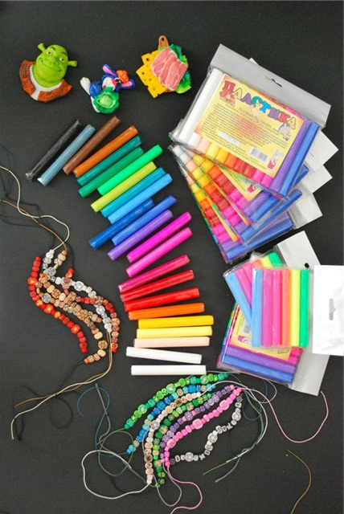
Полимерная глина— это пластичная масса, по внешнему виду и на ощупь напоминает пластилин, обладает характерным запахом. Пластичность материалу обеспечивают пластификаторы, которые улетучиваются при нагревании материала до температуры 100-130 °C (в домашних условиях изделия «выпекают» в духовке). В процессе температурной обработки в материале происходит необратимый процесс полимеризации с образованием поливинилхлорида. Отвердевшие изделия могут быть раскрашены акриловыми и прочими красками, склеены между собой и с другими материалами.

Slide 5
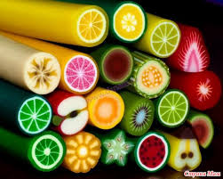
Полимерные глины выпускают окрашенными в разные цвета. У различных производителей существуют линейки полимерных глин со специальными эффектами: металлик, полупрозрачный, блестящий, цвет камня, светящийся в темноте.
Некоторые производители изготавливают также жидкую полимерную глину - это прозрачный гель, который, аналогично обычной полимерной глине, твердеет при запекании. Жидкая полимерная глина используется в качестве клеящего вещества, а также как эмаль, застеклитель и маскирующий состав. Также с помощью жидкой полимерной глины возможно скопировать изображение, нанесённое на бумагу.

Slide 6
Состав

Slide 7
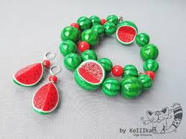
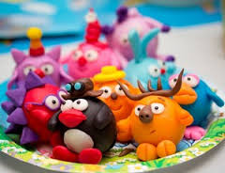
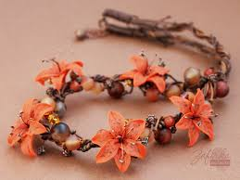
Все полимерные глины содержат основу из ПВХ и один или несколько видов жидких пластификаторов. Пигменты могут быть добавлены к прозрачной основе, чтобы получить требуемый цвет, вместе с малыми количествами каолина, белого фарфора или других прозрачных компонентов там, где требуется прозрачность. Слюда может быть добавлена, чтобы создать перламутровый или металлический эффект.

Slide 8
Применение

Slide 9
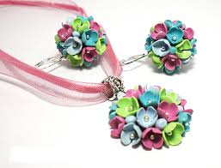
Полимерная глина широко используется в декоративно-прикладном искусстве. Применяется для изготовления:
сувениров, украшений, бижутерии;
предметов интерьера;
букетов и цветочных композиций;
ёлочных игрушек;
авторских кукол.
Полимерная глина позволяет передать тонкие скульптурные детали, эффективно имитировать различные материалы и текстуры.
Характерным отличием от пластилина является возможность длительного хранения изделий.
Благодаря простоте работы и доступности технологий изготовление изделий ручной работы из полимерной глины стало источником дополнительного и основного дохода для многих людей.

Slide 10
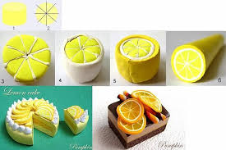
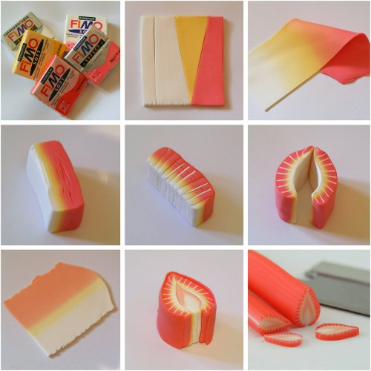
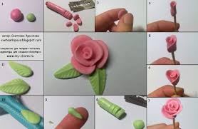
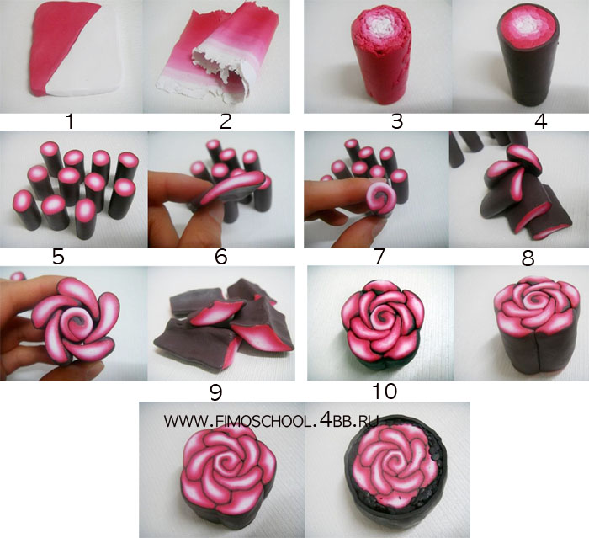

Slide 11
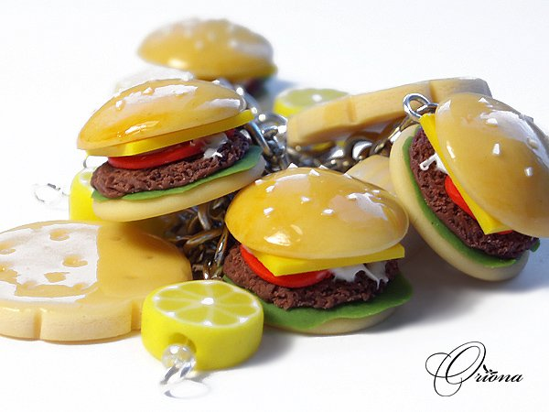
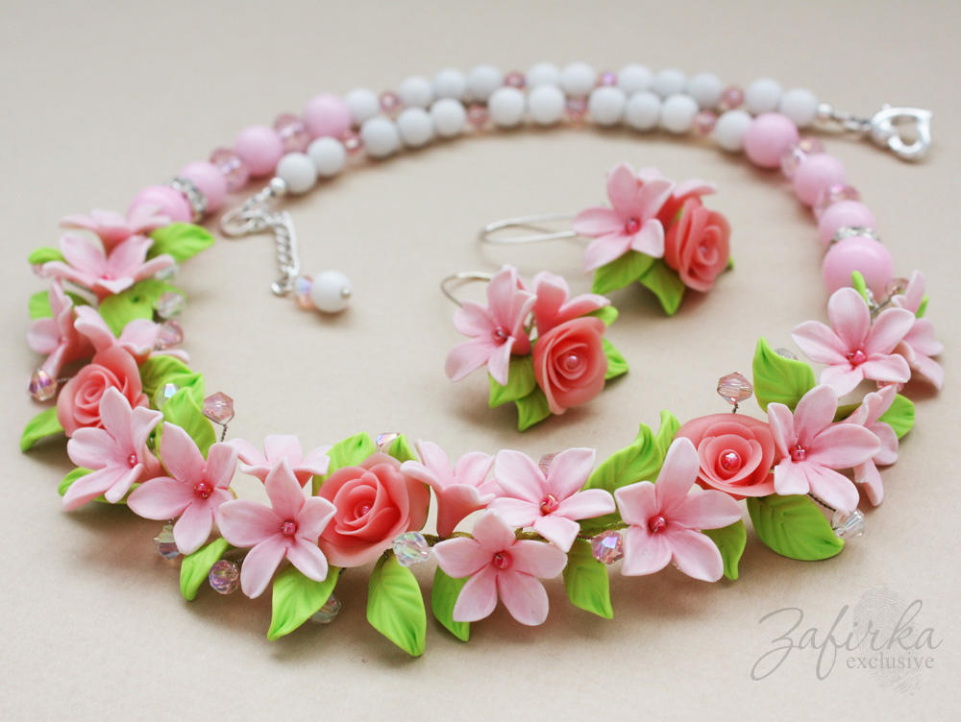
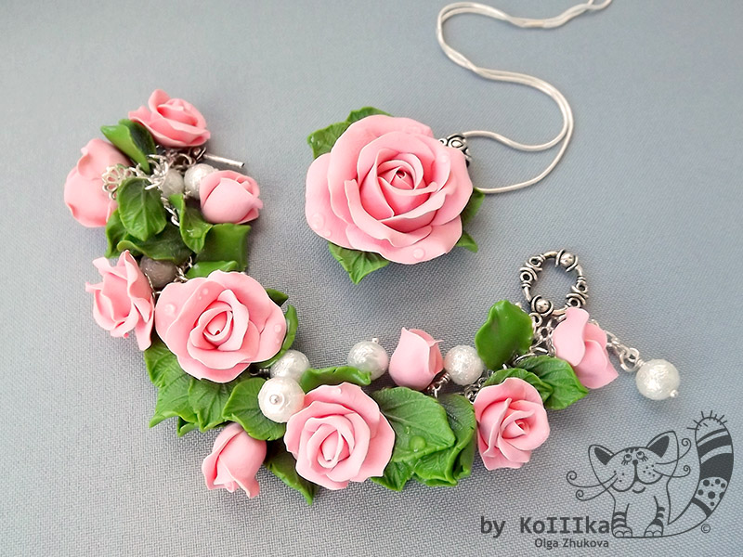
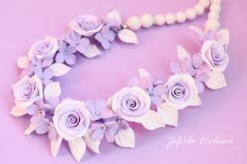
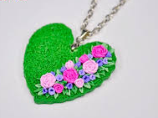

Slide 12
Спасибо за внимание!

